Slide 1
Муниципальное бюджетное дошкольное
образовательное учреждение
«Детский сад комбинированного вида № 19 «Рябинка»
«Уж ты прялица, ты прялка моя!»
В избушке распевая, дева
Прядет, и зимних друг ночей,
Трещит лучинка перед ней.
А.С. Пушкин
Выполнила: Беккер София
Руководитель: Кунгурова И.В.
г. Рубцовск - 2021

Slide 2
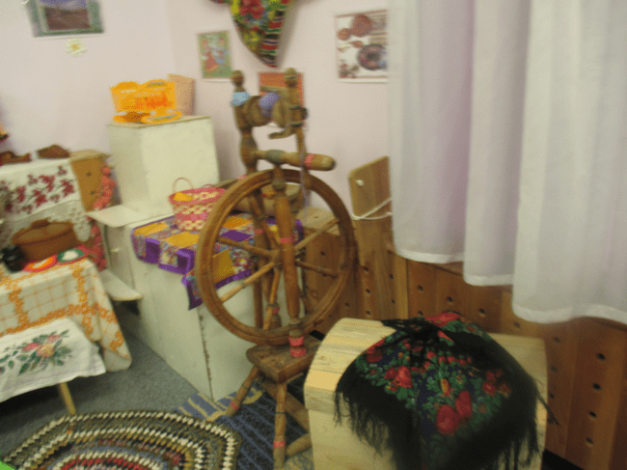

Slide 3
Актуальность:
Узнавать что – то новое - это интересно! А знакомится с незнакомым и неизведанным вдвойне интересно! Ведь предметы старины могут
много рассказать о жизни наших
прабабушек и прадедушек,
об их труде и быте.

Slide 4
Гипотеза:
Я предположила, что самопрялка это не игрушка, а необходимый и очень важный предмет для жизни людей в старину.
Цель:
Узнать, что такое самопрялка и познакомится с процессом получения и применения пряжи.
Задачи:
-узнать историю старинного предмета самопрялка;
-узнать, для чего нужна была людям самопрялка;
познакомиться с результатами труда пряхи;
собрать коллекцию вязаных вещей;
изготовить народную куклу из пряжи;

Slide 5
Предмет исследования:
Предмет старины самопрялка.
Объект исследования:
Для чего самопрялка была
нужна людям.

Slide 6
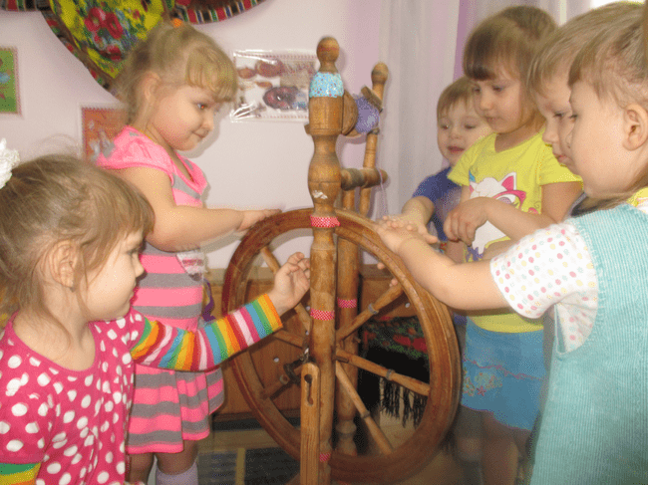
Однажды в нашей группе появился удивительный предмет. Сначала мы с ребятами смотрели на него разинув рот, затем нам захотелось потрогать его мы спросили воспитателя «Что это такое?» и «Зачем он нужен?»

Slide 7
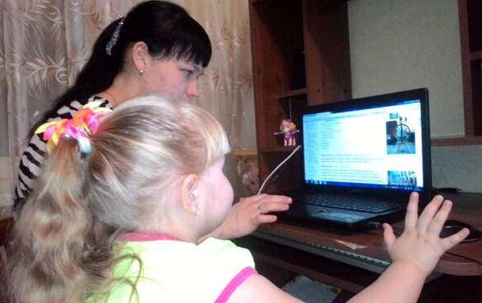
Мы с мамой зашли в интернет и она прочитала мне о самопрялки, рассмотрели различные иллюстрации.

Slide 8
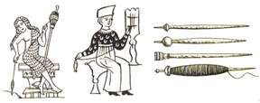
Пряхи. С миниатюр XIII и XIX в.
Веретёна. Начало XX в
Оказывается, что прялка пришли к нам из далёкой древности. Предполагается, что появилась в Индии, откуда распространилась по миру.

Slide 9
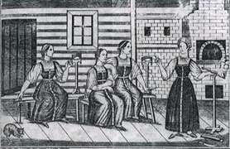
Впервые о самопрялках стало известно в XV веке, широкое распространение в России она получает в XVIII веке.
В крестьянской избе. Лубок.
XIX век

Slide 10
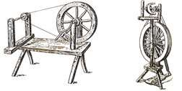
«Пряслице» - так называлась прялка в Древней Руси.
Виды самопрялок: самопрялка-калаурот и самопрялка-стояк

Slide 11
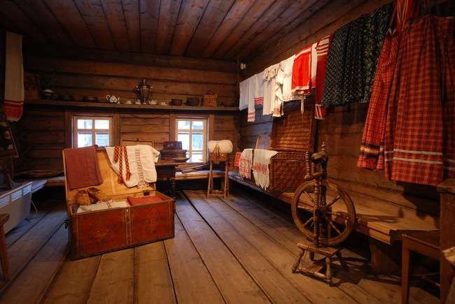
Моя мама рассказала мне, что прялка была раньше в каждом доме и считалась одним из самых важных предметов. Ее очень берегли.

Slide 12
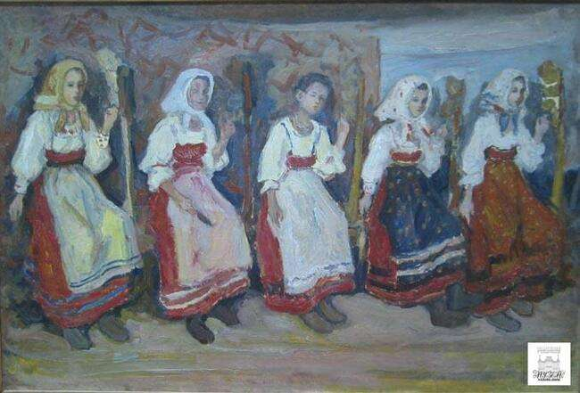
Зимними вечерами женщины и девушки сидели за работой до самой ночи. Чтобы не скучать, пряхи собирались вместе.

Slide 13
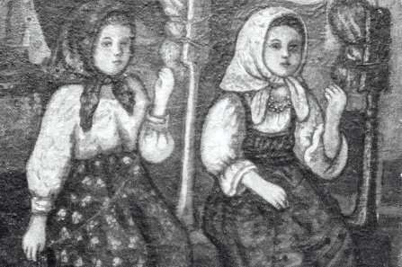
Прясть пряжу - это был только женский труд. Поэтому девочки в старину начинали прясть уже
с 6 -8 лет.
Репродукция картины Е. Честнякова «Пряхи»

Slide 14
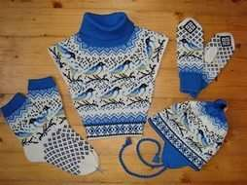
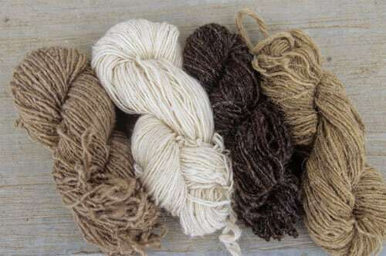
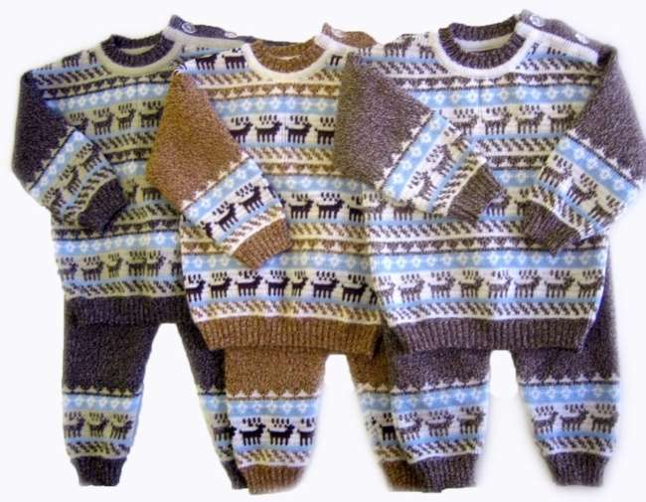
При помощи прялки получали нити, которые затем использовали для изготовления одежды и других вязанных изделий.

Slide 15
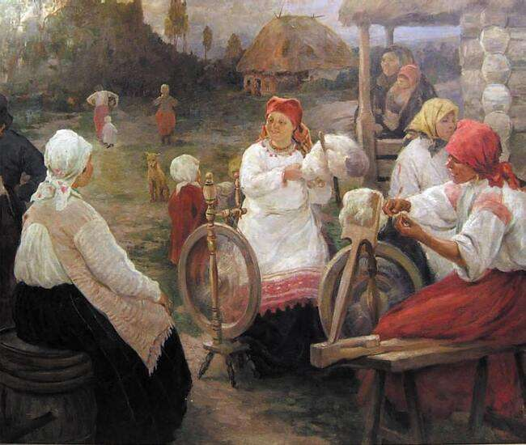
Ремесло пряхи- стало символам женского трудолюбия. Самая искусная пряха, работая от зари до зари, могла напрясть в день не более трехсот метров пряжи.

Slide 16
ПРАКТИЧЕСКАЯ ЧАСТЬ
Мы провели исследование в МДБОУ
«Д/с №19 «Рябинка» в группе.
Методы исследования:
Опрос
Аналитический
Практический

Slide 17
Результаты опроса ребят
№ | Вопрос
1 | Что такое самопрялка?
2 | Что такое шерсть?
3 | Для чего нужна пряжа?

Slide 18
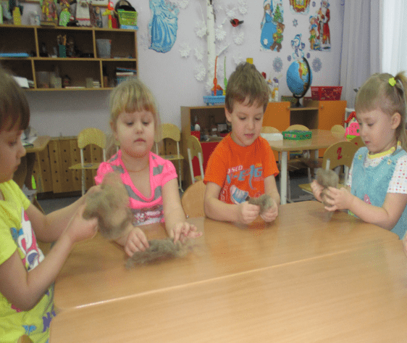
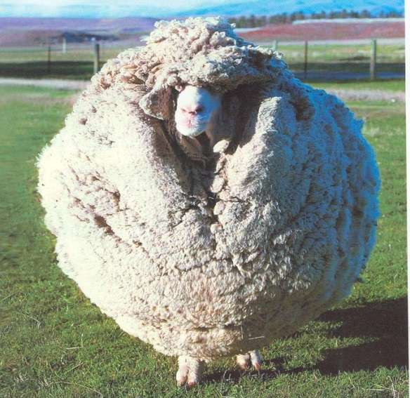
Провели опыты и познакомились со свойствами шерсти.
Шерсть – это непрозрачный материал мягкий и легкий, впитывает влагу и окрашивается, можно скрутить
в нить.

Slide 19
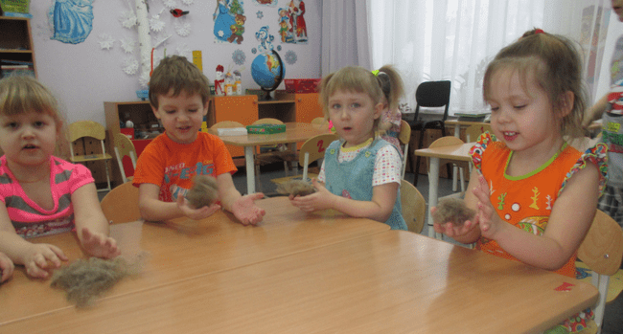
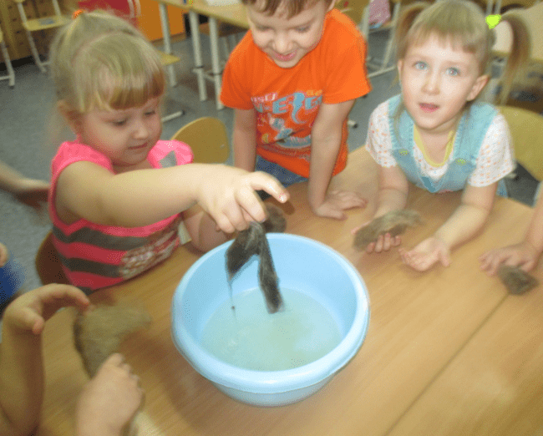
Шерсть намокает
Легкая, пушистая, мягкая.

Slide 20
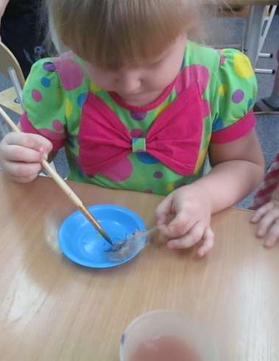
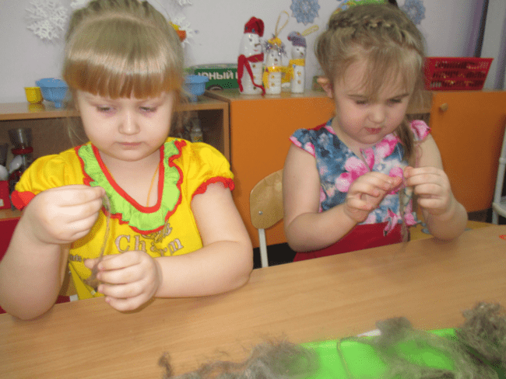
Шерсть окрашивается
Можно скрутить нить

Slide 21
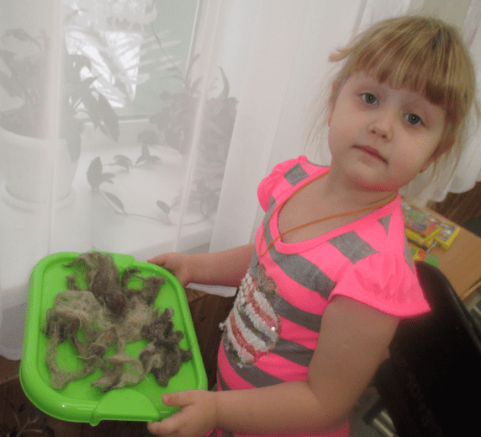
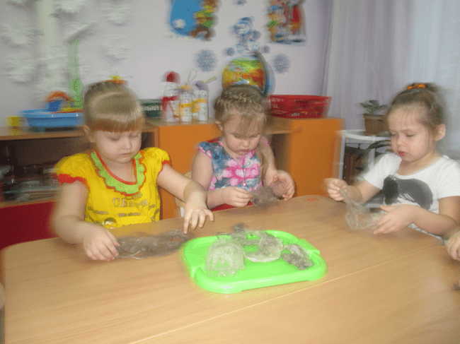
Совместная деятельность
1. Приготовили шерсть: постирали, высушили и растеребили руками.

Slide 22
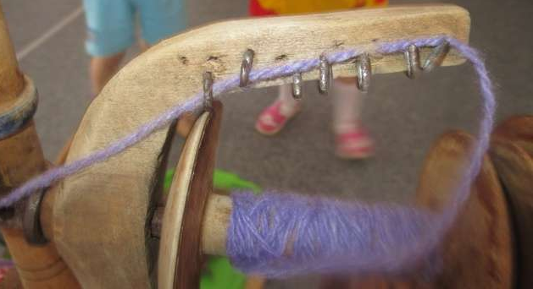
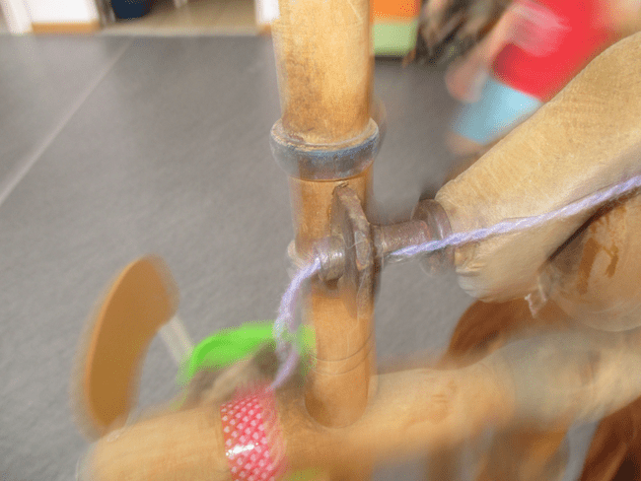
2.Затем приготовили самопрялку к работе.
Нужно скрутить нить, протянуть ее через отверстие веретена, проложить по крючкам и закрепить на катушке.

Slide 23
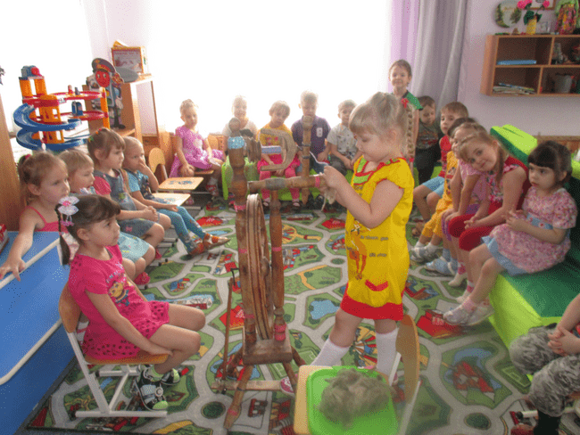
3.И начали прясть. Ох и трудная эта работа! Но каждый старался! Было очень интересно!

Slide 24
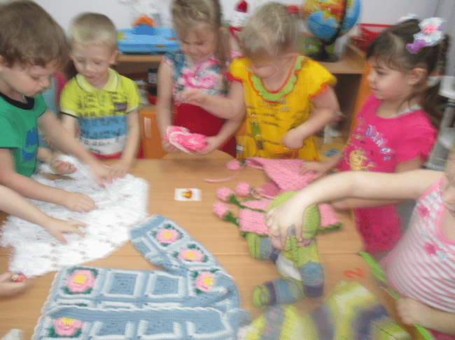
На выставку вязаных вещей пришли дети и сотрудники детского сада, и конечно родители.

Slide 25
И вдруг мне стало грустно: я еще маленькая прясть и вязать не могу, а дома много волшебной пряжи.
И опять ко мне на помощь пришла мама , она научила меня делать
куклу из ниток.

Slide 26
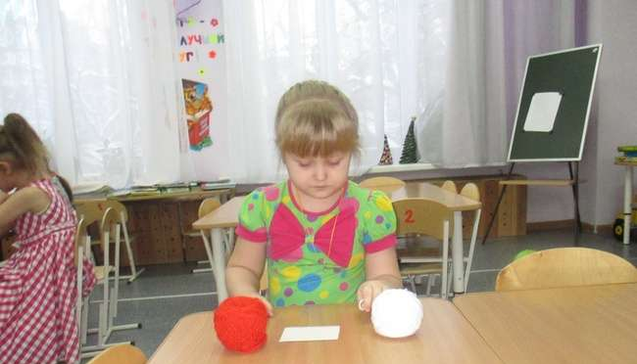
А сейчас научу вас!
-пряжа любого цвета;
- шаблон из картона

Slide 27
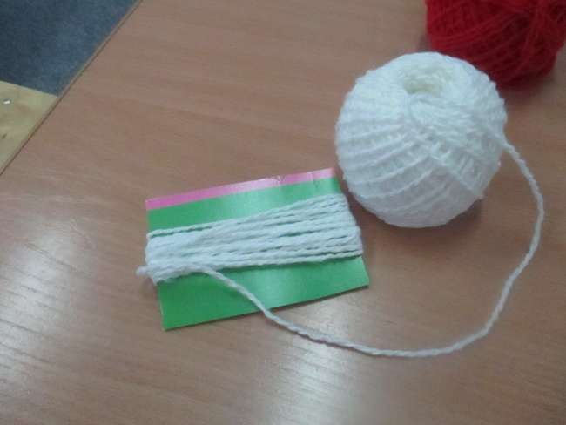
Наматываем нитку на длинную сторону заготовки

Slide 28
Продеть нитку и завязать бантик

Slide 29
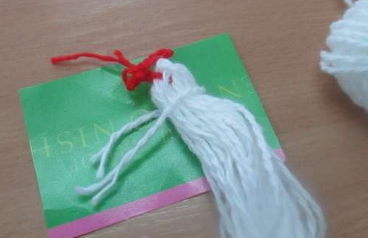
Отступаем немного вниз от узла и обвязываем ниткой – это голова

Slide 30
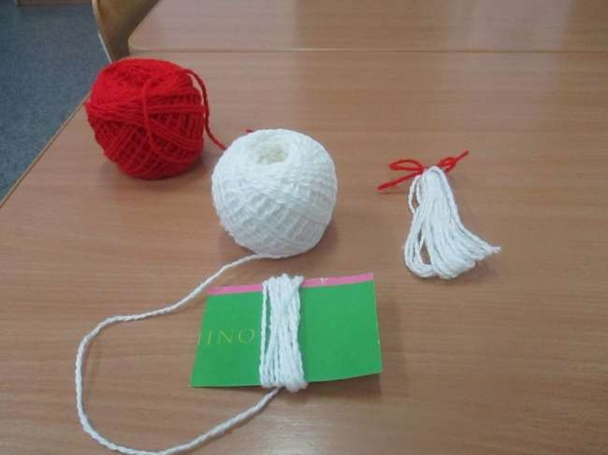
Наматываем нитку на короткую сторону

Slide 31
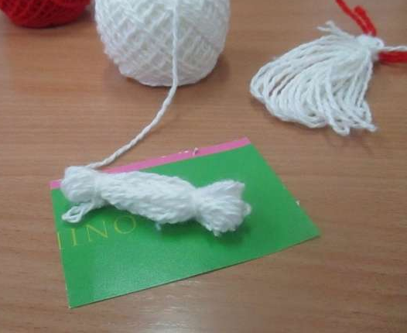
Обвязываем концы пучка ниток с каждой стороны – это ручки

Slide 32
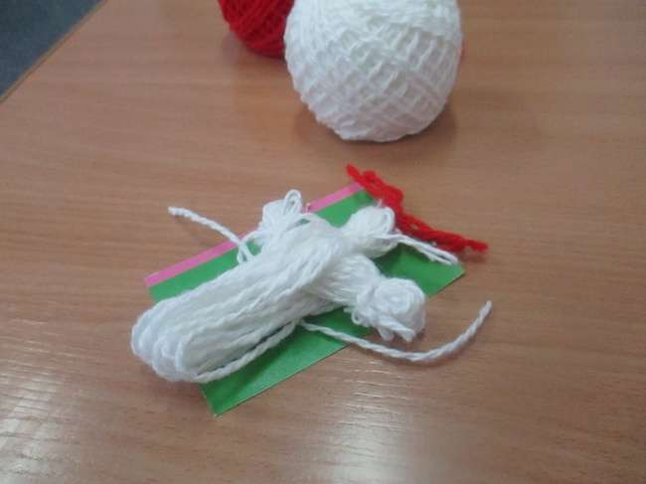
Под головку вкладываем ручки и перевязываем на талии

Slide 33
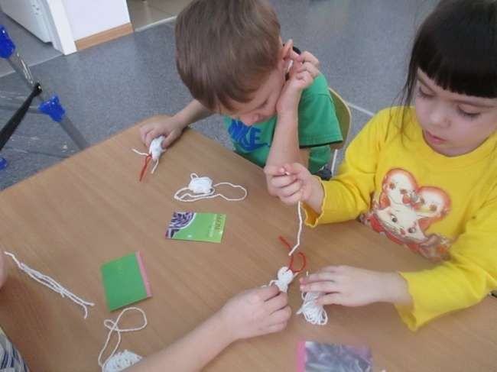
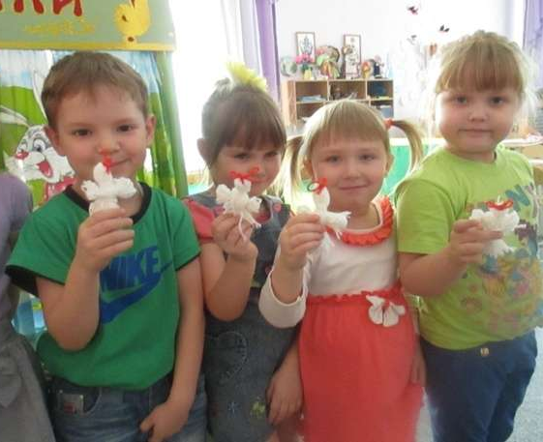
Мартиничка готова!

Slide 34
Гипотеза оказалась верна, изучая старинные вещи, например, самопрялку, я узнала, чем же занимались люди в старину, а труд пряхи очень люди ценили и уважали.
Спасибо за внимание !

